Slide 1


ỦY BAN NHÂN DÂN QUẬN LONG BIÊN
TRƯỜNG TIỂU HỌC ĐÔ THỊ VIỆT HƯNG
BÀI GIẢNG ĐIỆN TỬ
KHỐI 3
MÔN: TIẾNG VIỆT

Slide 2
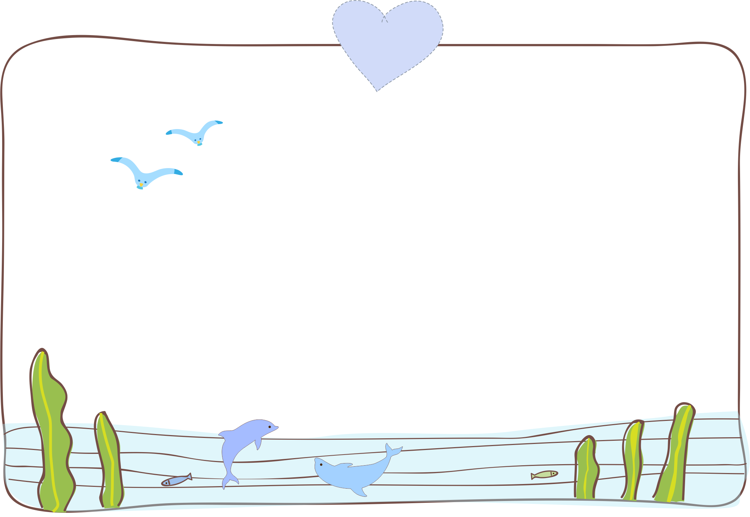



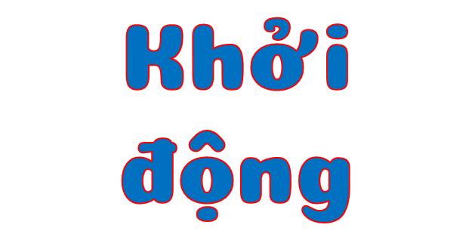

Slide 3
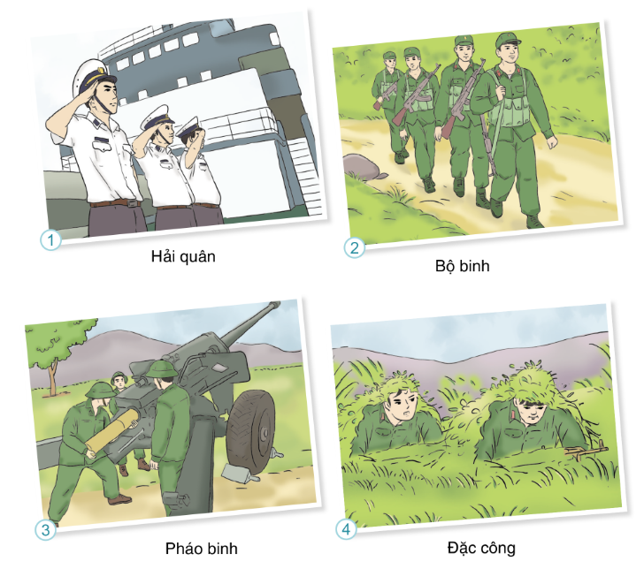
Quan sát tranh và cho biết: Những người trong tranh là ai?
Các chiến sĩ hải quân
Các chiến sĩ bộ binh
Các chiến sĩ pháo binh, đặc công
Những chiến sĩ bảo vệ Tổ Quốc.

Slide 4







Nghe hoặc hát một bài hát về chú bộ đội.

Slide 5
Tiếng Việt
Bài 1: Chú hải quân.

Slide 6
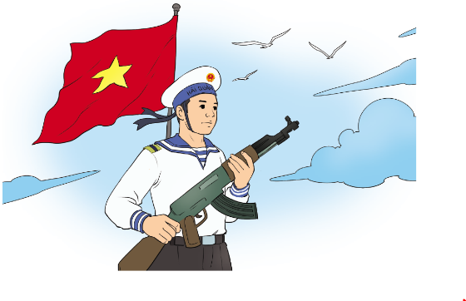
Tranh vẽ cảnh gì?

Slide 7

ĐỌC MẪU
Chú hải quân
Vững vàng trên đảo nhỏ
Bồng súng gác biển trời
Áo bạc nhàu nắng gió
Chú mỉm cười rất tươi.
Giữa trập trùng xa khơi
Hải âu vờn quanh chú
Bên đảo đá chơi vơi
Dạt dào ngàn sóng vỗ.
Dù nắng mưa, bão tố
Các chú vẫn hiên ngang
Bao tàu thuyền qua đó
Kéo còi chào ngân vang.
Lá cờ đỏ sao vàng
Phấp phới bay trong gió
Ước mai này như chú
Giữ yên biển quê hương.
HOÀI KHÁNH

Slide 8

    Giọng đọc
    Nhẹ nhàng tình cảm.
Lưu ý: Đọc diễn cảm, nhấn giọng ở những từ ngữ giàu sức gợi tả, gợi cảm.

Slide 9



Slide 10
ĐỌC MẪU
Chú hải quân
Vững vàng trên đảo nhỏ
Bồng súng gác biển trời
Áo bạc nhàu nắng gió
Chú mỉm cười rất tươi.
Giữa trập trùng xa khơi
Hải âu vờn quanh chú
Bên đảo đá chơi vơi
Dạt dào ngàn sóng vỗ.
Dù nắng mưa, bão tố
Các chú vẫn hiên ngang
Bao tàu thuyền qua đó
Kéo còi chào ngân vang.
Lá cờ đỏ sao vàng
Phấp phới bay trong gió
Ước mai này như chú
Giữ yên biển quê hương.
HOÀI KHÁNH

Slide 11

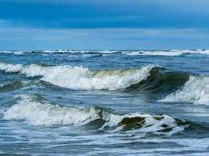

CHÚ GIẢI
Trập trùng
Lớp nọ nối tiếp lớp kia thành dãy dài và cao thấp không đều nhau..
Notes:
B

Slide 12
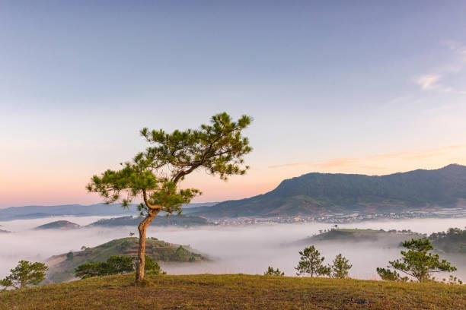
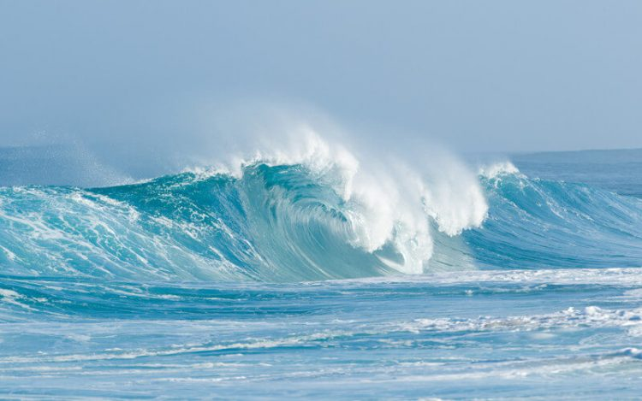
CHÚ GIẢI
Chơi vơi
Trơ trọi giữa khoảng trống rộng, như không bám víu vào đâu.
Dạt dào
Tràn đầy, tràn ngập do dâng lên nhiều và liên tục.

Slide 13
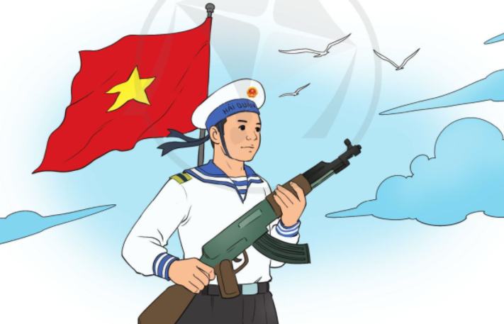
CHÚ GIẢI
Hiên ngang
Đàng hoàng, tự tin, không cúi đầu trước sự đe dọa.

Slide 14
Tìm từ khó đọc
Chú hải quân
Vững vàng trên đảo nhỏ
Bồng súng gác biển trời
Áo bạc nhàu nắng gió
Chú mỉm cười rất tươi.
Giữa trập trùng xa khơi
Hải âu vờn quanh chú
Bên đảo đá chơi vơi
Dạt dào ngàn sóng vỗ.
Dù nắng mưa, bão tố
Các chú vẫn hiên ngang
Bao tàu thuyền qua đó
Kéo còi chào ngân vang.
Lá cờ đỏ sao vàng
Phấp phới bay trong gió
Ước mai này như chú
Giữ yên biển quê hương.
HOÀI KHÁNH

Slide 15

LUYỆN ĐỌC LẠI TỪ KHÓ
01
biển trời
02
trập trùng
03
sóng vỗ.
04
bão tố

Slide 16
Đọc nối tiếp khổ thơ.
Bài thơ có mấy khổ?
Chú hải quân
1
Vững vàng trên đảo nhỏ
Bồng súng gác biển trời
Áo bạc nhàu nắng gió
Chú mỉm cười rất tươi.
Giữa trập trùng xa khơi
Hải âu vờn quanh chú
Bên đảo đá chơi vơi
Dạt dào ngàn sóng vỗ.
3
Dù nắng mưa, bão tố
Các chú vẫn hiên ngang
Bao tàu thuyền qua đó
Kéo còi chào ngân vang.
Lá cờ đỏ sao vàng
Phấp phới bay trong gió
Ước mai này như chú
Giữ yên biển quê hương.
HOÀI KHÁNH
2
4

Slide 17

Luyện ngắt nhịp câu thơ.
3
1
4
Vững vàng trên đảo nhỏ Bồng súng gác biển trời
Áo bạc nhàu nắng gió
Chú mỉm cười rất tươi
2

Slide 18
Đọc toàn bài
Chú hải quân
Vững vàng trên đảo nhỏ
Bồng súng gác biển trời
Áo bạc nhàu nắng gió
Chú mỉm cười rất tươi.
Giữa trập trùng xa khơi
Hải âu vờn quanh chú
Bên đảo đá chơi vơi
Dạt dào ngàn sóng vỗ.
Dù nắng mưa, bão tố
Các chú vẫn hiên ngang
Bao tàu thuyền qua đó
Kéo còi chào ngân vang.
Lá cờ đỏ sao vàng
Phấp phới bay trong gió
Ước mai này như chú
Giữ yên biển quê hương.
HOÀI KHÁNH

Slide 19

LUYỆN ĐỌC TRONG NHÓM

Slide 20
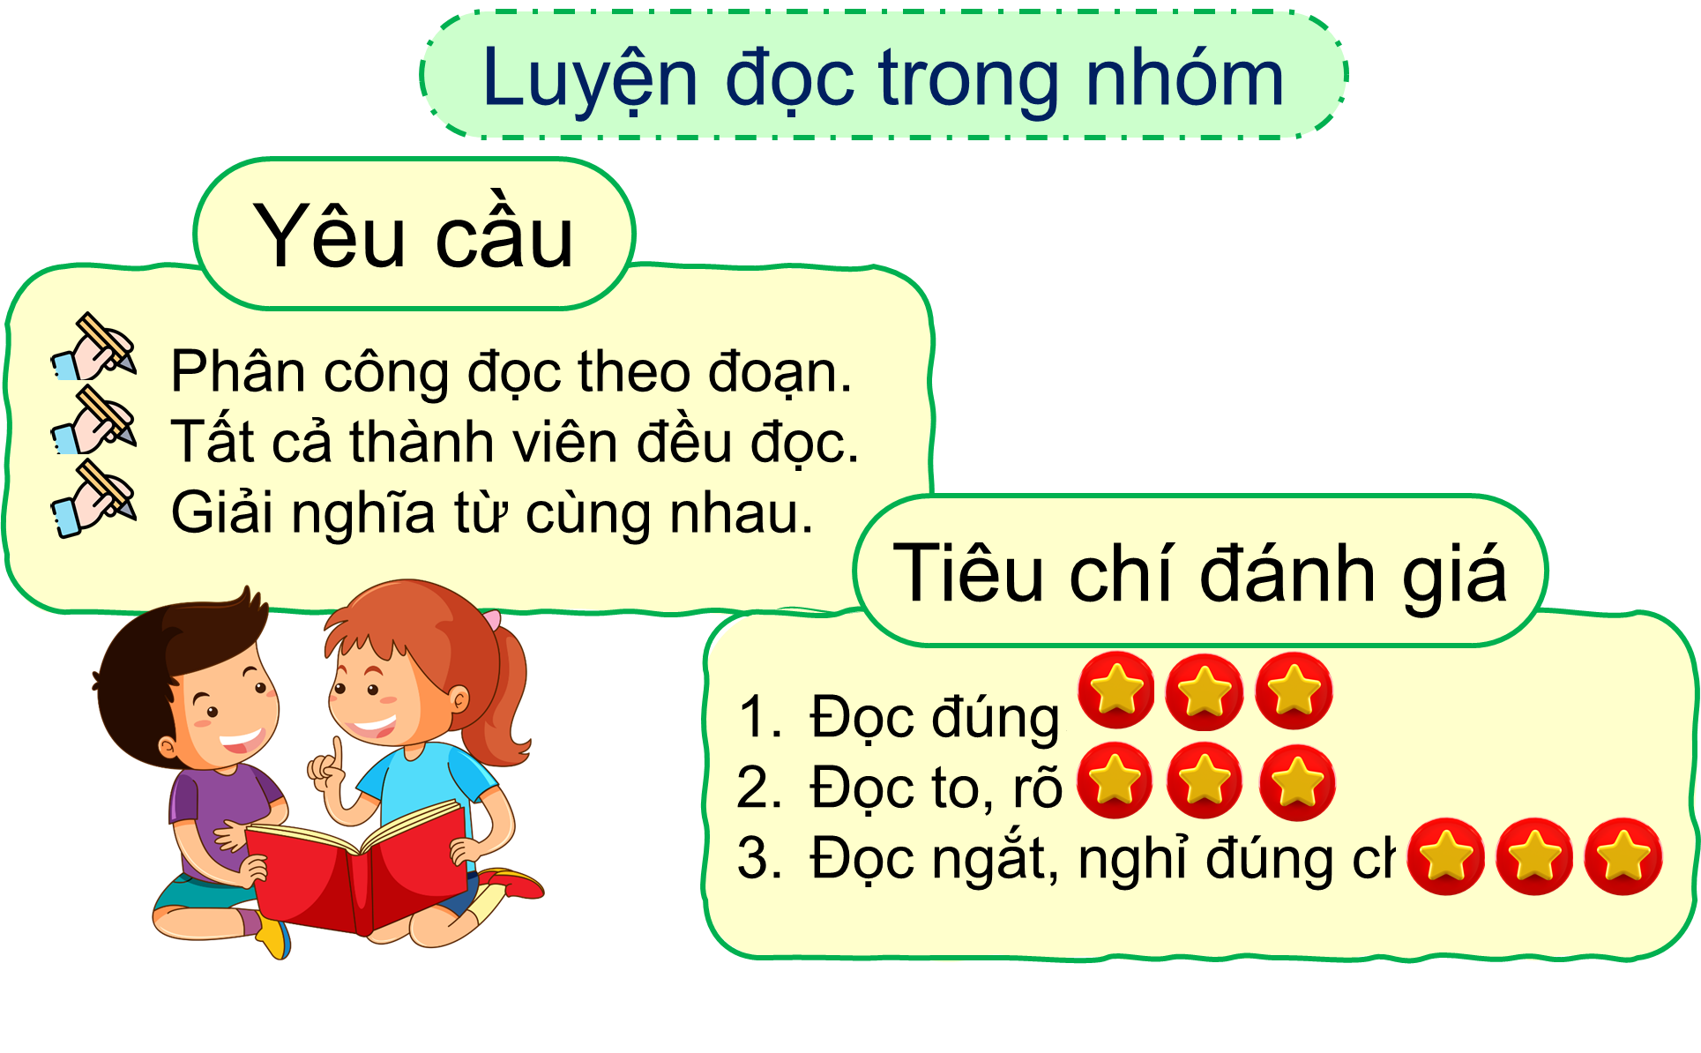

Slide 21
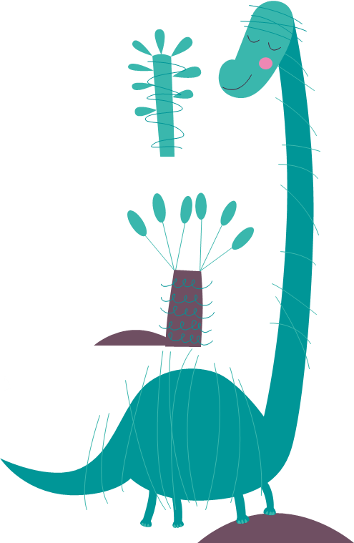

ĐỌC TRƯỚC LỚP

Slide 22
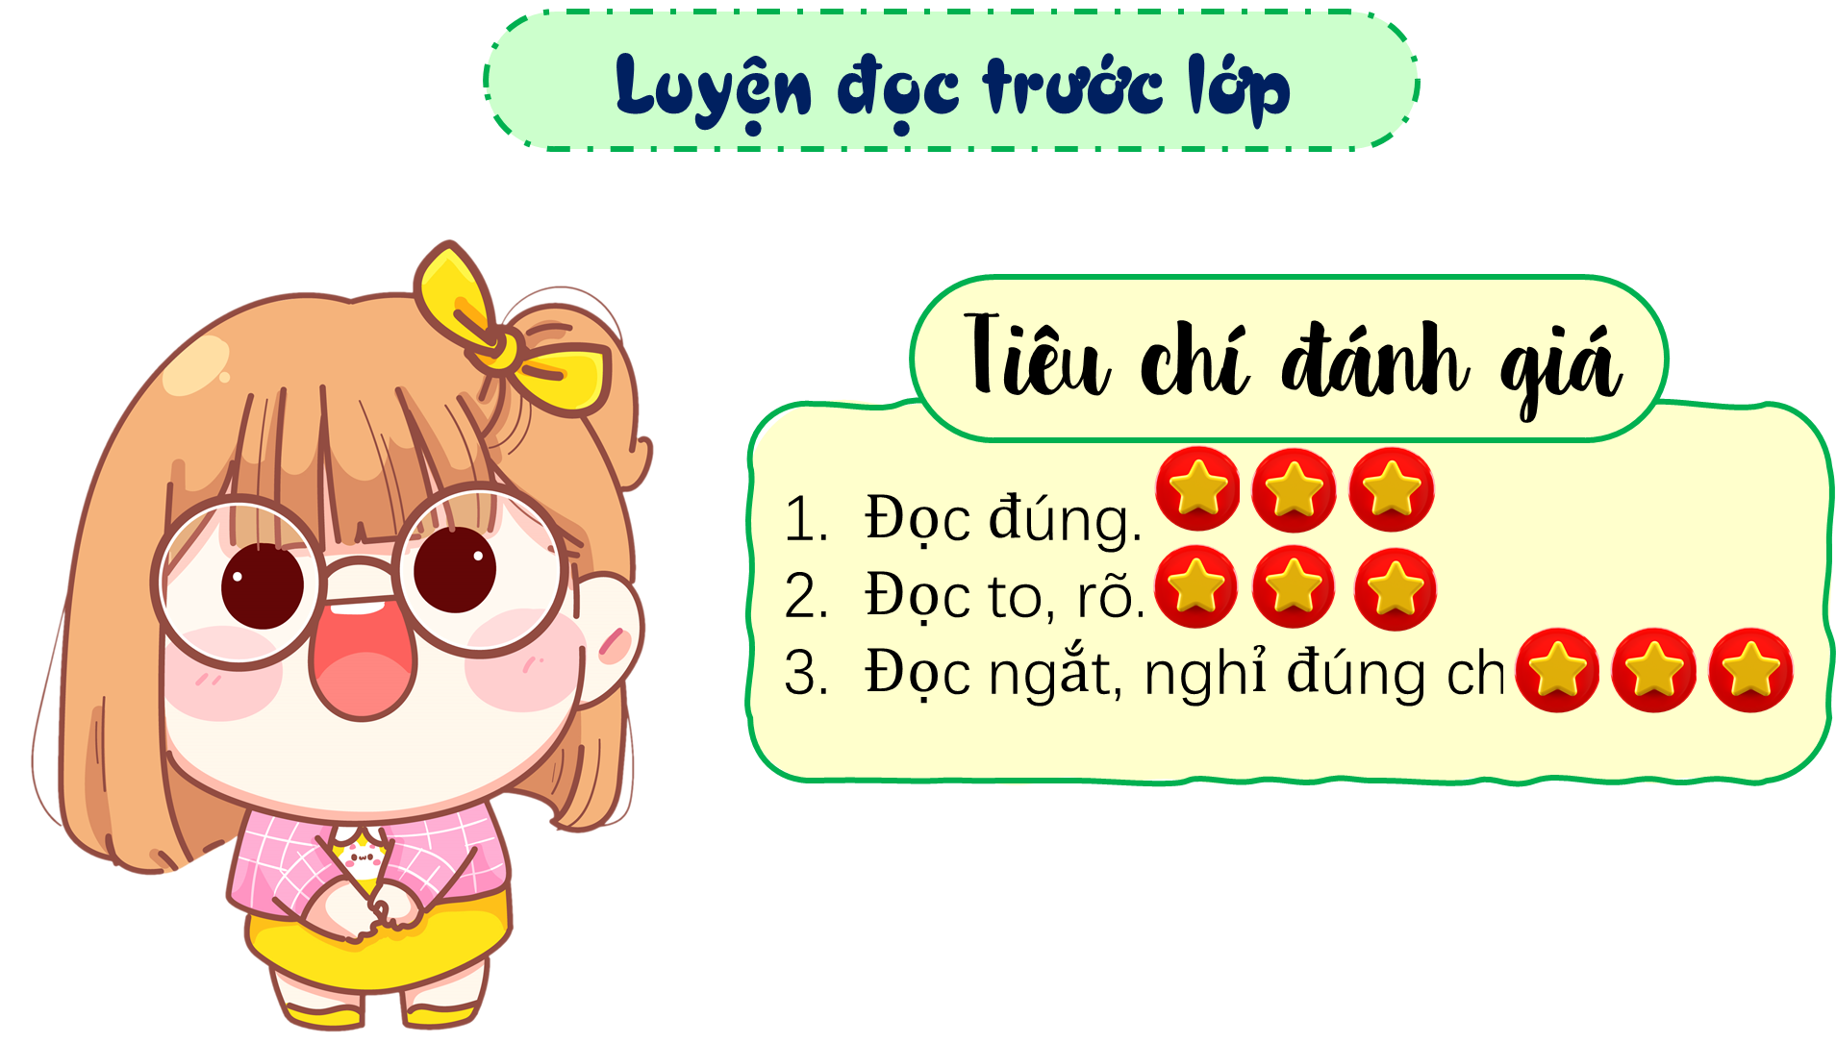

Slide 23
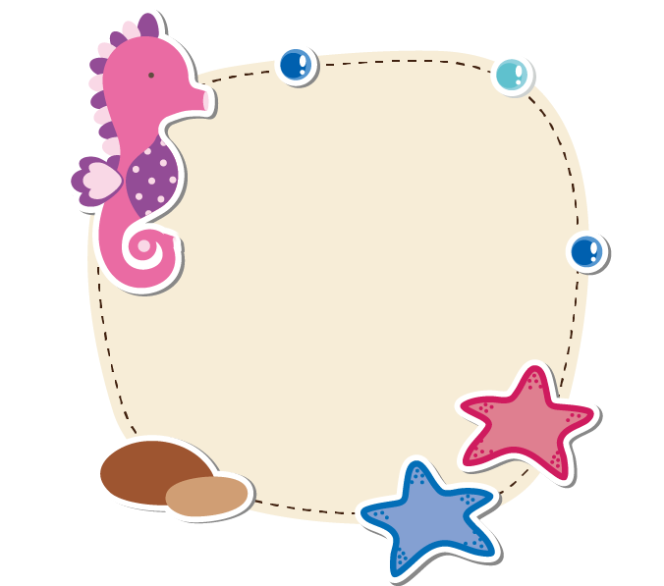

Tiết 2
Notes:
B

Slide 24
Đọc toàn bài
Chú hải quân
Vững vàng trên đảo nhỏ
Bồng súng gác biển trời
Áo bạc nhàu nắng gió
Chú mỉm cười rất tươi.
Giữa trập trùng xa khơi
Hải âu vờn quanh chú
Bên đảo đá chơi vơi
Dạt dào ngàn sóng vỗ.
Dù nắng mưa, bão tố
Các chú vẫn hiên ngang
Bao tàu thuyền qua đó
Kéo còi chào ngân vang.
Lá cờ đỏ sao vàng
Phấp phới bay trong gió
Ước mai này như chú
Giữ yên biển quê hương.
HOÀI KHÁNH

Slide 25


TRẢ LỜI CÂU HỎI

Slide 26


CHÚ HẢI QUÂN.
1. Những hình ảnh nào nói lên khó khăn, gian khổ của chú hải quân?
Em đọc lại bài thơ.
Những hình ảnh nói lên khó khăn, gian khổ của chú hải quân là:
Đó là các hình ảnh: áo bạc nhàu nắng gió, trập trùng xa khơi, đảo đá chơi vơi, nắng mưa, bão tố.

Slide 27
CHÚ HẢI QUÂN.
2. Tìm những hình ảnh đẹp của chú hải quân đứng gác.
Em đọc lại bài thơ.
Đó là các hình ảnh: chú hải quân vững vàng trên đảo, bồng súng gác biển trời, chú mỉm cười rất tươi, hải âu vờn quanh chú, các chú vẫn hiên ngang.

Slide 28
CHÚ HẢI QUÂN
3. Hình ảnh nào trong khổ thơ 4 khẳng định chủ quyền biển, đảo của Việt Nam?
Em đọc lại khổ thơ 4
Hình ảnh Lá cờ đỏ sao vàng/ Phấp phới bay trong gió khẳng định chủ quyền biển, đảo của Việt Nam?

Slide 29
CHÚ HẢI QUÂN.
4. Hai dòng thơ cuối nói lên ước mong gì của bạn nhỏ?
Em đọc lại khổ thơ 4
Hai dòng thơ cuối nói lên ước mong sau này sẽ trở thành chú hải quân để bảo vệ biển đảo quê hương.

Slide 30


4. Đọc thuộc lòng bài thơ.
CHÚ HẢI QUÂN.
Vững vàng trên đảo nhỏ
Bồng súng gác biển trời
Áo bạc nhàu nắng gió
Chú mỉm cười rất tươi.
Giữa trập trùng xa khơi
Hải âu vờn quanh chú
Bên đảo đá chơi vơi
Dạt dào ngàn sóng vỗ.

Slide 31
CHÚ HẢI QUÂN.
Vững vàng trên đảo nhỏ
Bồng súng gác biển trời
Áo bạc nhàu nắng gió
Chú mỉm cười rất tươi.
Giữa trập trùng xa khơi
Hải âu vờn quanh chú
Bên đảo đá chơi vơi
Dạt dào ngàn sóng vỗ.

Slide 32




Luyện tập

Slide 33




1. Đặt câu bày tỏ cảm xúc của em:
a) Trước những khó khăn, gian khổ của chú hải quân.
b) Trước những hình ảnh đẹp của chú hải quân.
a. Ôi, thật ngưỡng mộ tinh thần bảo vệ Tổ quốc của các chú hải quân!
b. Hình ảnh chú hải quân hiên ngang chắc tay súng bảo vệ Tổ quốc thật đẹp!

Slide 34
2. Dấu câu nào phù hợp với mỗi ô trống: Dấu hai chấm, dấu ngoặc kép hay dấu chấm than?
Trên boong tàu, các chú thủy thủ bỗng reo ầm lên “Cá heo ”. Cá heo là bạn của hải quân đấy! Ở một số nước, cá heo được huấn luyện để bảo vệ vùng biển. Các chuyên gia cho biết: Cá heo mũi chai có khả năng dò tìm thủy lôi nhanh hơn nhiều so với máy móc. .
Theo HOÀNG TRANG
?
?
?
?
Ô trống 1: Dấu hai chấm
Ô trống 2: Dấu chấm than
Ô trống 3: Dấu ngoặc kép
Ô trống 4: Dấu ngoặc kép
Notes:
Bài

Slide 35





Bài thơ giúp em hiểu điều gì?
Bài thơ ca ngợi chú hải quân luôn hiên ngang, bất chấp mọi khó khăn để bảo vệ biển đảo của Việt Nam.

Slide 36


Tự đọc sách.

Slide 37
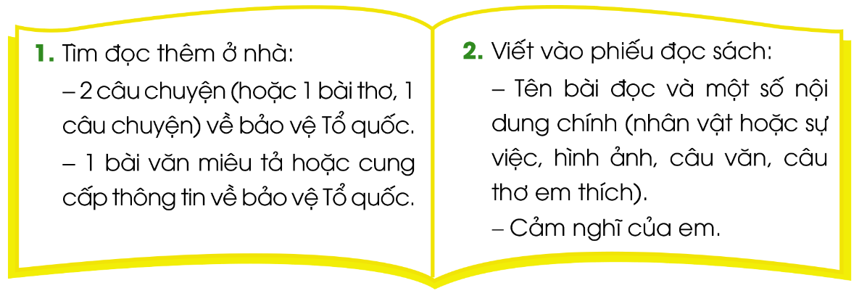
Tự đọc sách báo

Slide 38
1. Tìm đọc thêm ở nhà:
- 2 câu chuyện (hoặc 1 bài thơ, 1 câu chuyện) về bảo vệ Tổ quốc.
- 1 bài văn miêu tả hoặc cung cấp thông tin về bảo vệ Tổ quốc.
Tổ quốc gọi tên
Nguyễn Phan Quế Mai
Đêm qua tôi nghe Tổ quốc gọi tên mình
Bằng tiếng sóng Trường Sa, Hoàng Sa dội vào ghềnh đá
Tiếng Tổ quốc vọng về từ biển cả
Nơi bão tố dập dồn, chăng lưới, bủa vây
Tổ quốc của tôi, Tổ quốc của tôi
Bốn nghìn năm chưa bao giờ ngơi nghỉ
Thắp lên ngọn đuốc Hòa bình, bao người đã ngã
Máu của người nhuộm mặn sóng biển Đông

Slide 39
Chúng ngang nhiên chia cắt tôi và Tổ quốc
Chúng dẫm đạp lên dáng hình đất nước
Một tấc biển cắt rời, vạn tấc đất đớn đau
Sóng chẳng còn bình yên dẫn lối những con tàu
Sóng quặn đỏ máu những người đã mất
Sóng cuồn cuộn từ Nam chí Bắc
Chín mươi triệu môi người thao thức tiếng “Việt Nam”
Chín mươi triệu người lấy thân mình chở che Tổ quốc linh thiêng
Để giấc ngủ trẻ thơ bình yên trong bão tố
Ngọn đuốc Hòa bình trên tay rực lửa
Tôi lắng nghe
Tổ quốc
gọi tên mình.

Slide 40
Sự dũng cảm
Em sinh ra và lớn lên ở Hội An – một thành phố cổ khá nổi tiếng. Nhưng không vì thế mà ở đây không có chiến tranh. Trong những năm kháng chiến chống Mỹ, đã có một người phụ nữ từng dũng cảm đứng dậy đấu tranh. Đó là chị Huỳnh Thị Lựu,
Huỳnh Thị Lựu sinh ra ở vùng đất Cẩm Thanh. Từ khi còn nhỏ, chị đã có tinh thần yêu nước và tấm long căm thù giặc nồng nàn. Chị đã tham gia vào đội du kích quê nhà khi còn rất nhỏ. Lúc đầu làm giao liên, sau chị chuyển qua y tá. Mặc dù phải thức khuya dậy sớm, chị vẫn rất nổ lực và luôn hoàn thành công việc được giao một cách xuất sắc. Khi thì đi chuyển công văn, khi thì đi đưa đón cán bộ, có khi chị còn giả trang đi diệt những tên ác ôn. Cũng bởi vì thế nên mọi người trong đội ai cũng yêu mến chị.

Slide 41
Sau đó, chị được chuyển qua bộ đội địa phương và làm Y tá trưởng Đại đội 2 đặc công của thị xã Hội An. Hơn 2 năm, Lựu đã đi tung hoành khắp nơi để chống trả các cuộc càn quét. Trận nào chị cũng có mặt, vừa chiến đấu vừa chữa trị cho thương binh.
Đầu năm 1969, chị theo đơn vị đánh chiếm nội ô thị xã. Chỉ trong vòng chưa đầy 2 ngày đơn vị đã chiếm được toàn bộ trận địa. Riêng chị Lựu không chỉ băng bó cho các anh em bị thương mà còn tự tay cầm súng chiến đấu. Trong một trận phản kích của địch, sau 3 lần đánh trả, Lựu bị thương rất nặng, máu ra nhiều, sức lực giảm, súng hết đạn, địch lại tăng quân bao vây chặt nơi Lựu đang ẩn nấp. Tuy đã rất nguy ngập, chị vẫn không muốn rơi vào tay địch. Đợi giặc đến thật đông, chị dùng hết sức lực cuối cùng của mình đập gãy khẩu sung rồi tung quả pháo cuối cùng. Hàng chục tên địch chết nhưng chị cũng đã anh dũng hi sinh.
Hiện nay, thành phố Hội An để ghi nhớ công lao của chị đã đặt tên một trường học theo tên chị, Huỳnh Thị Lựu. Và em chắc chắn rằng, hôm nay và mãi về sau, mọi người sẽ luôn nhớ đến chị – một người con gái gan dạ của vùng đất phổ cổ đã từng một thời chiến tranh…

Slide 42


2. Viết vào phiếu đọc sách:
- Tên bài đọc và một số nội dung chính
- Cảm nghĩ của em
Một số nội dung chính
Cảm nghĩ của em
Tên bài đọc

Slide 43

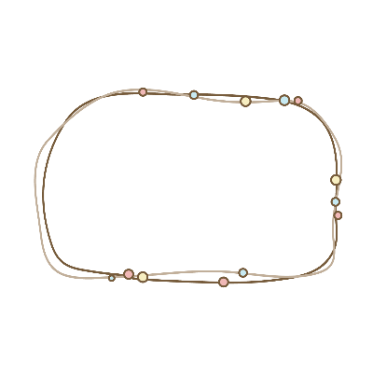

Tạm biệt và hẹn gặp lại

